Slide 1
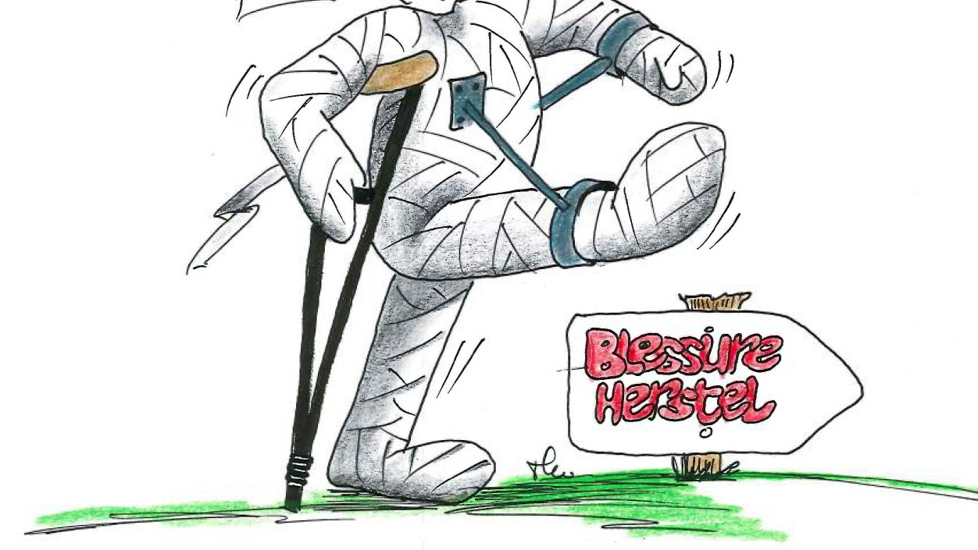
Blessures
4.8 Biologie voor Jou Leerjaar 1

Slide 2

Welkom
Herhalen
Uitleg
Zijn de leerdoelen gehaald?
Huiswerk
Wat gaan we doen?

Slide 3
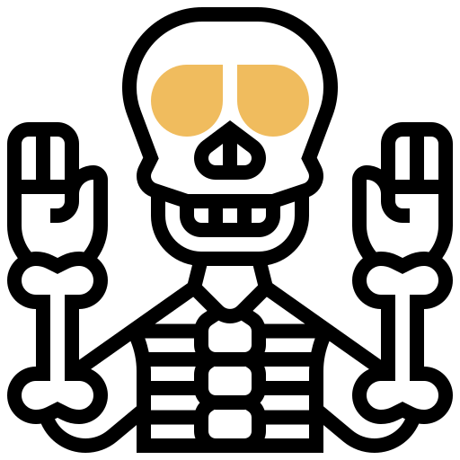
Herhalen
4.7 Vorm en functie van botten
Je kunt het verband tussen de vorm en de functie van botten beschrijven.

Slide 4
Leerdoelen
1. Je kunt oorzaken en gevolgen van enkele blessures noemen.

Slide 5
Blessures
Blessures
Beschadigingen aan het lichaam
Polsblessure snowboarden
Polsblessure skaten
Tenniselleboog
Val van paard
Hoofd bij val met schaatsen
Nekblessure
Hernia
Blessure aan rug door fietsval

Slide 6
Spierpijn en spierscheuring
Spierpijn ontstaat als je.. - Heel intensief sport - Sport doet die je niet gewend bent Wat gebeurd er..? - Er kan niet genoeg zuurstof aangevoerd worden naar de spieren waardoor er geen goede verbranding kan plaatsvinden. - Je lichaam maakt vervolgens een afvalstof aan die heel zuur is (melkzuur) en dat zorgt voor verzuring van de spieren. Gevolg.. - Stekende en scherpe pijn (gaat meestal snel weer over)
Spierscheuring ontstaat bij.. - Een te sterke inspanning - Plotselinge beweging Wat gebeurd er..? - Spierscheuring is een blessure van de spieren waarbij spiervezels zijn beschadigd. - Kan in verschillende spieren voorkomen Gevolg.. - Voelt alsof je een zweep tegen je spier aan krijgt (zweepslag).
Voorkomen door.. - Goede warming-up - Coolingdown - Voeding (vitaminen en mineralen)

Slide 7
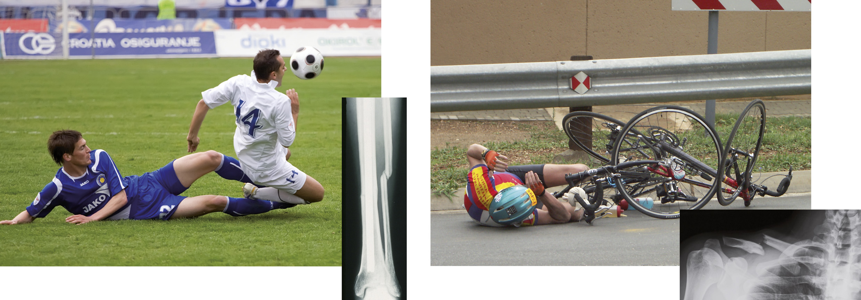
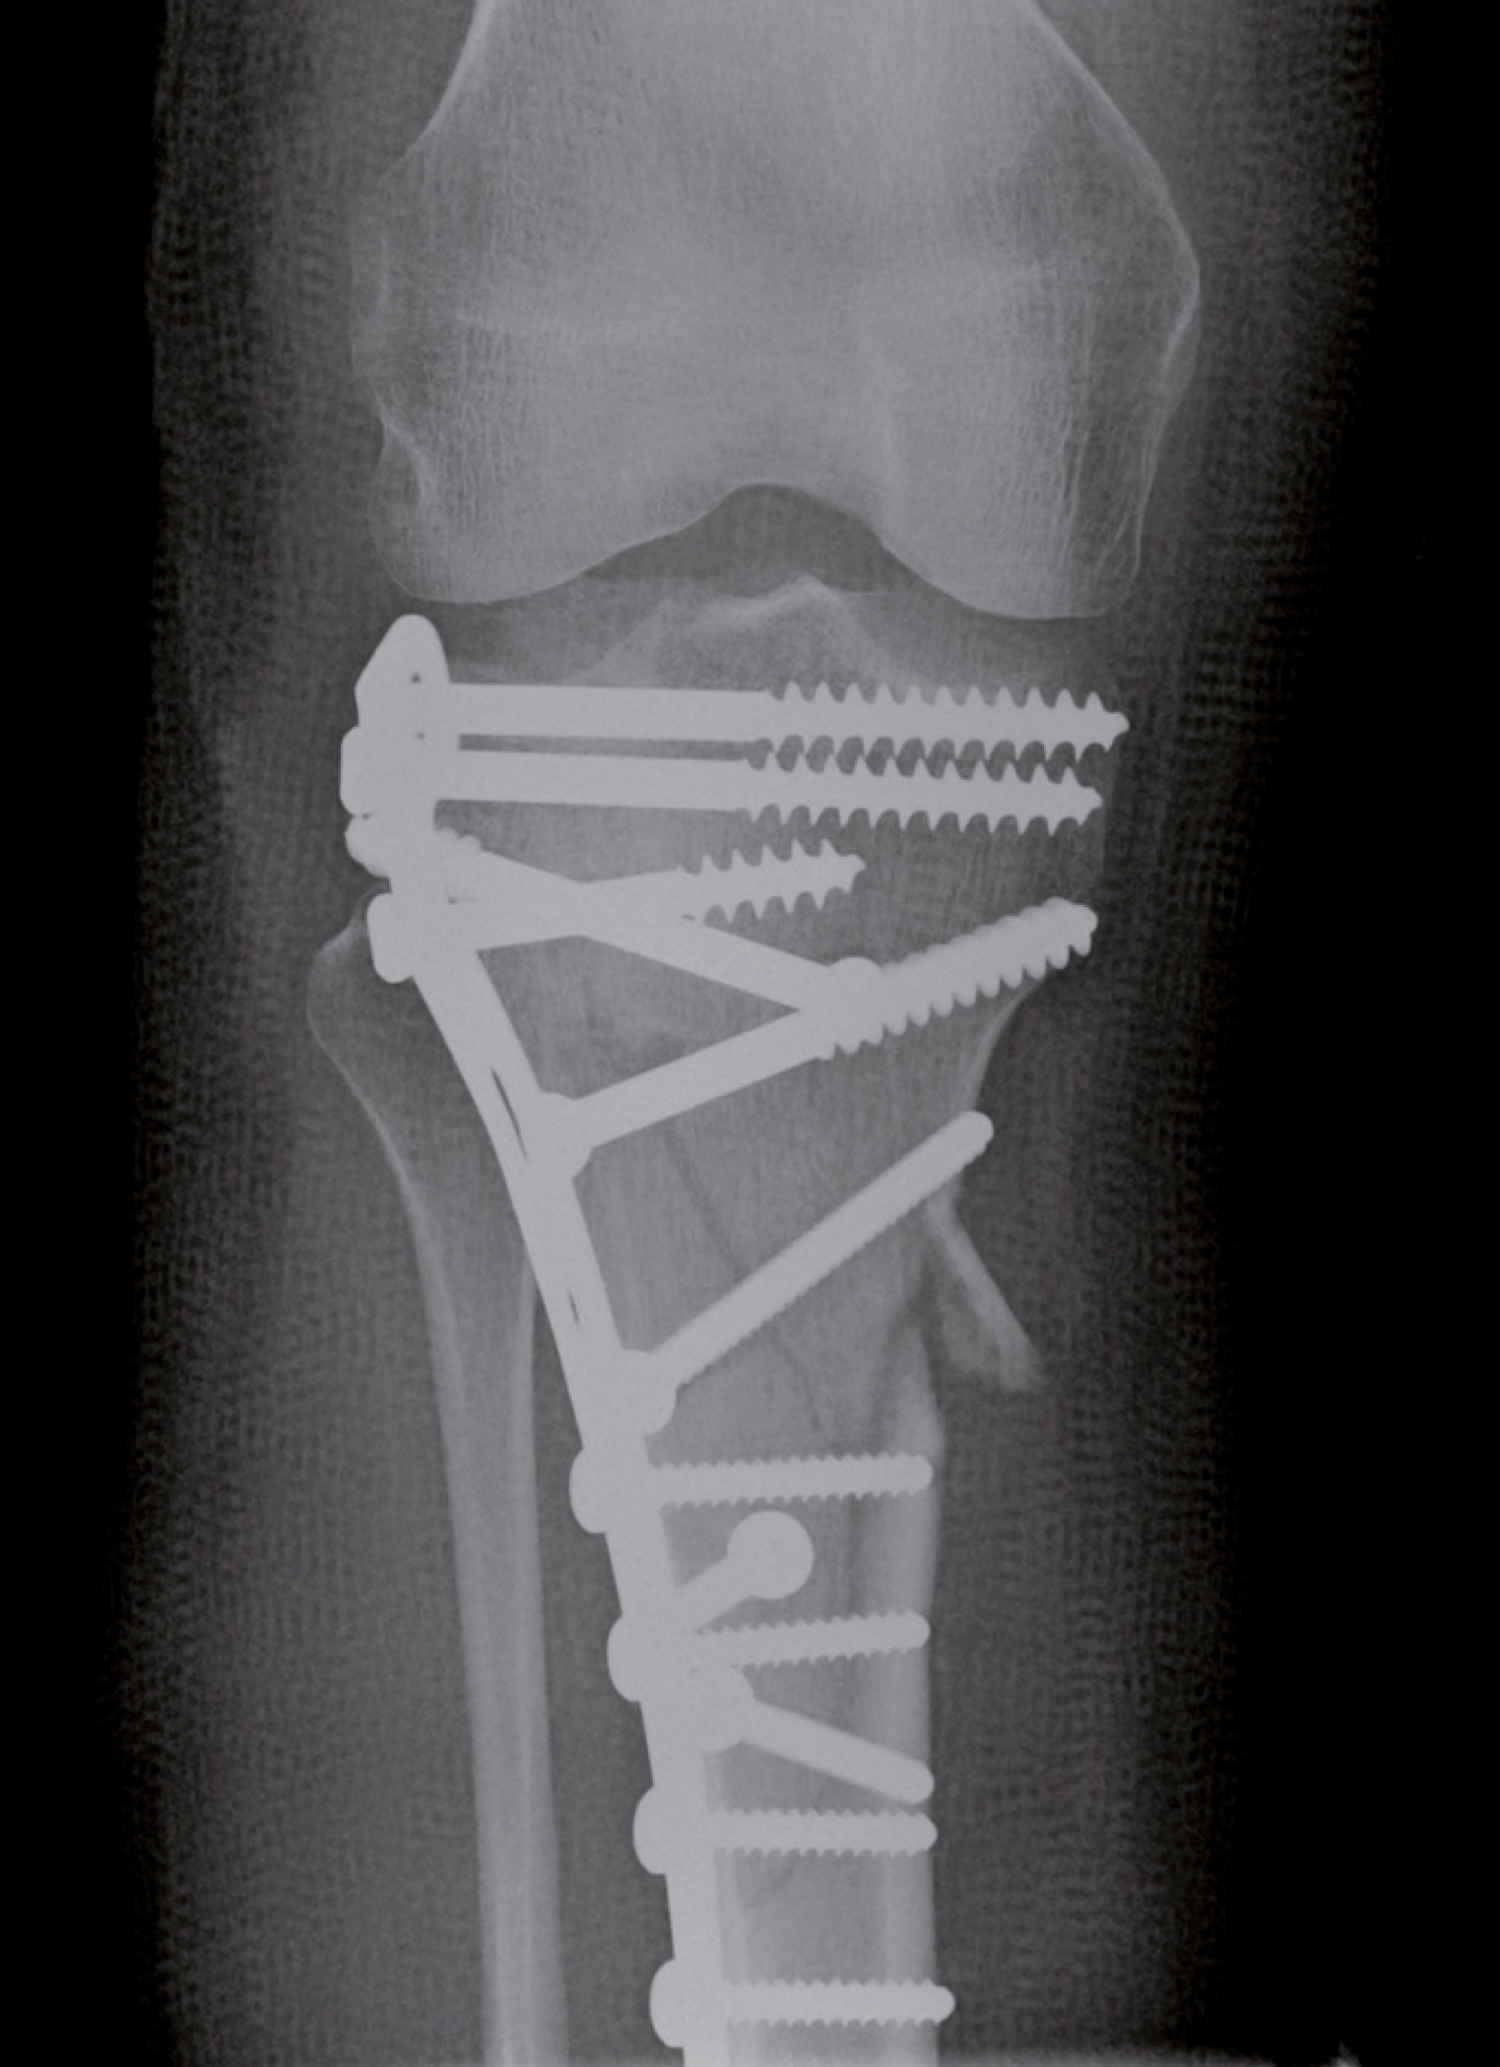
Botbreuken
Botbreuken ontstaan bij.. - Gebeurd bij ongelukken, sporten of valpartijen Hoe herken je het? - Pijn op plaats van de breuk - Simpele bewegingen worden moeilijk uitvoerbaar - Zwelling (plek die dik of opgezet is) Hoe weet je het zeker? - Röntgenfoto Botbreuken kunnen op verschillende plaatsen plaatsvinden.. - Op sommige locaties is het nodig om te gipsen. - Op sommige plaatsen is dit niet mogelijk. Dan.. ◦ Na de breuk liggen botten heel mooi op elkaar (vergroeien weer) ◦ Na de breuk schieten de botten van elkaar af → operatie nodig Bot zetten een arts brengt de twee helften van het bot weer in de goede stand - Met behulp van: gips, schroeven, plaat of pinnen

Slide 8
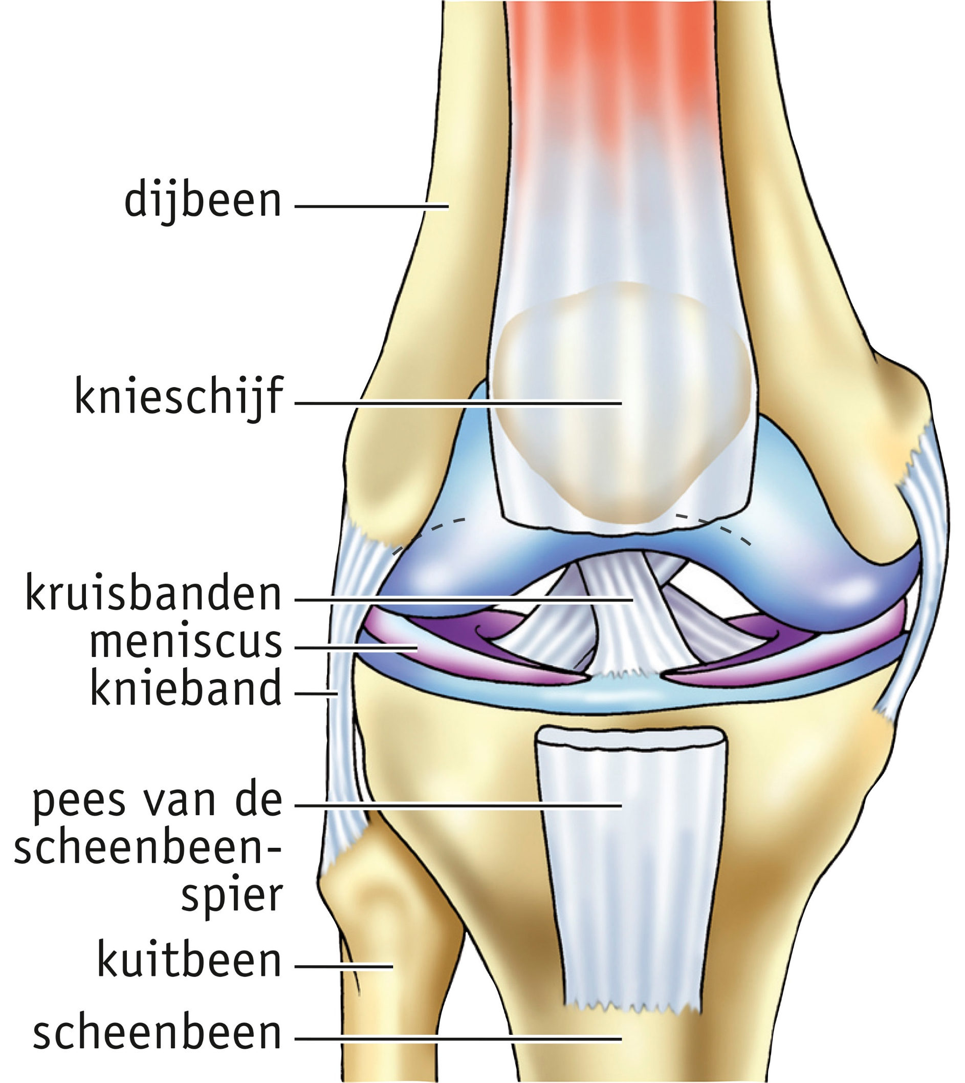
Voetbalknie
Voetbalknie is een van de meest voorkomende blessures. Meniscus is een schijfje kraakbeen in de knie. - Tussen het dijbeen en scheenbeen bevinden zich twee meniscus. Wat is een voetbalknie? Scheuring in de meniscus. - Mogelijk dat kapselbanden (knieband / kruisband) beschadigen Hoe ontstaat het? Als je met je lichaam draait terwijl het onderbeen blijft staan. Hoe herken je het? Zwelling Wat als je het hebt? - In meeste gevallen zorgt voldoende rust voor genezing - Ook kan de meniscus operatief behandeld worden

Slide 9
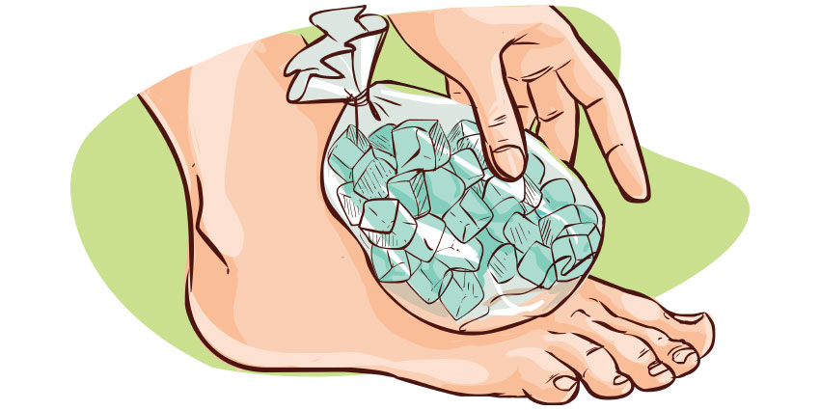
Kneuzing
Kneuzing beschadiging van weefsel zonder dat er iets is gescheurd of gebroken. Een kneuzing ontstaat meestal door.. - Het krijgen van een duw, stomp of een trap. Gevolg - Inwendige bloeding die op je huid herkenbaar is als blauwe plek
- Ontstaan zwelling (wanneer vocht zich ophoopt)
Wat als ik of iemand anders het heeft? - Koelen helpt voor het verminderen van de pijn en zwelling. ◦ Handdoek met ijs ◦ Handdoek met koelpack ◦ Lauw water Waarom koelen? - Blessure geneest door rust
Deze dingen vernauwen bloedvaten en bloedtoevoer naar de zwelling

Slide 10
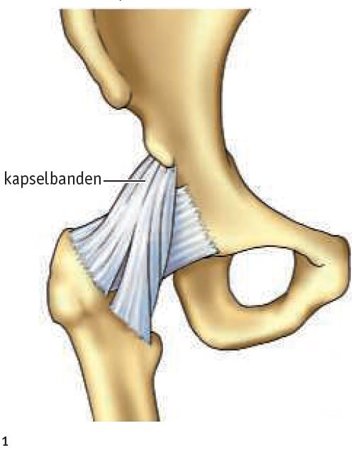
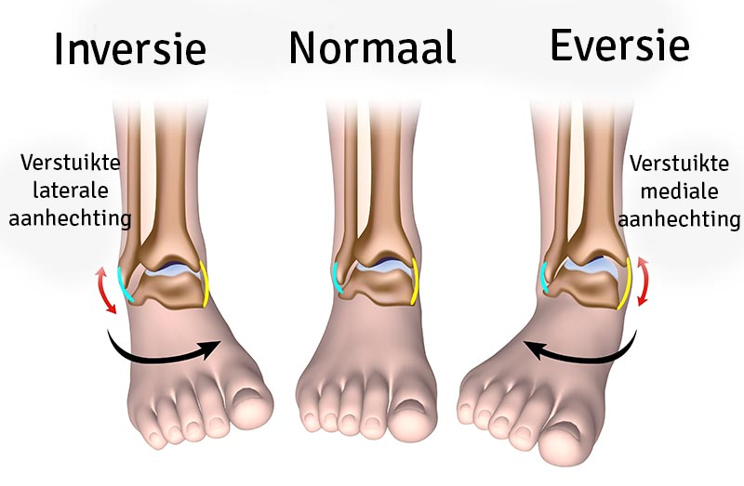
Verzwikking
Verzwikking is een kneuzing van een gewricht. Gewrichten zitten aan elkaar door kapselbanden. - Kapselbanden zorgen ervoor dat gewrichten stevig bij elkaar blijven zitten. Een verzwikking ontstaat.. - Bijvoorbeeld als je je enkel verstuikt Gevolg.. - Kapselbanden worden uitgerekt op een manier waarvoor het niet bedoeld is. - Op deze plaats ontstaat vaak een opzwelling (pijn)

Slide 11
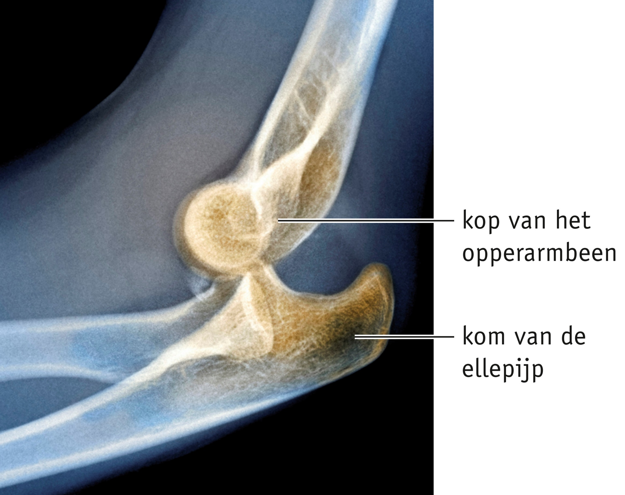
Ontwrichting
Ontwrichting (uit de kom) is een blessure waarbij de gewrichtskogel uit de gewrichtskom schiet. Een ontwrichting kun je bijvoorbeeld krijgen.. - Als je verkeerd op je arm valt. Gevolg.. Elleboog schiet uit de kom Wat als ik of iemand anders het heeft? - De arts moet de gewricht kogel van het opperarmbeen weer op de juiste plek (kom van ellepijp terugbrengen)

Slide 12
Nu jullie…
Blessure | Wat is het? | Hoe ontstaan het? | Hoe herken je het? | Hoe geneest het?
Verzwikking
Spierscheuring
Ontwrichting
Kneuzing
Voetbalknie
Botbreuk
Spierpijn

Slide 13
Huiswerk
Leren H4.1 t/m 4.7
Zijn je samenvattingen in orde?
Voorbereiden 5.1 - Di 7 maart

